Slide 1
DT50H
医疗移动数据终端
医疗健康守护者

Slide 2
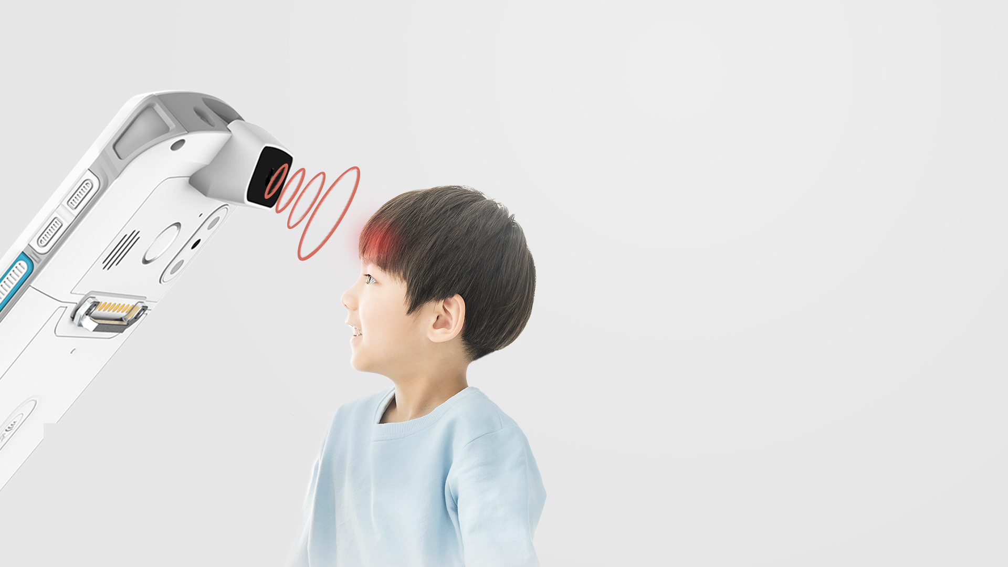
红外体温测量
搭载医疗级热红外测温模块，实时准确体温输出；
温度补偿算法，精准测温，误差仅±0.3℃。

Slide 3
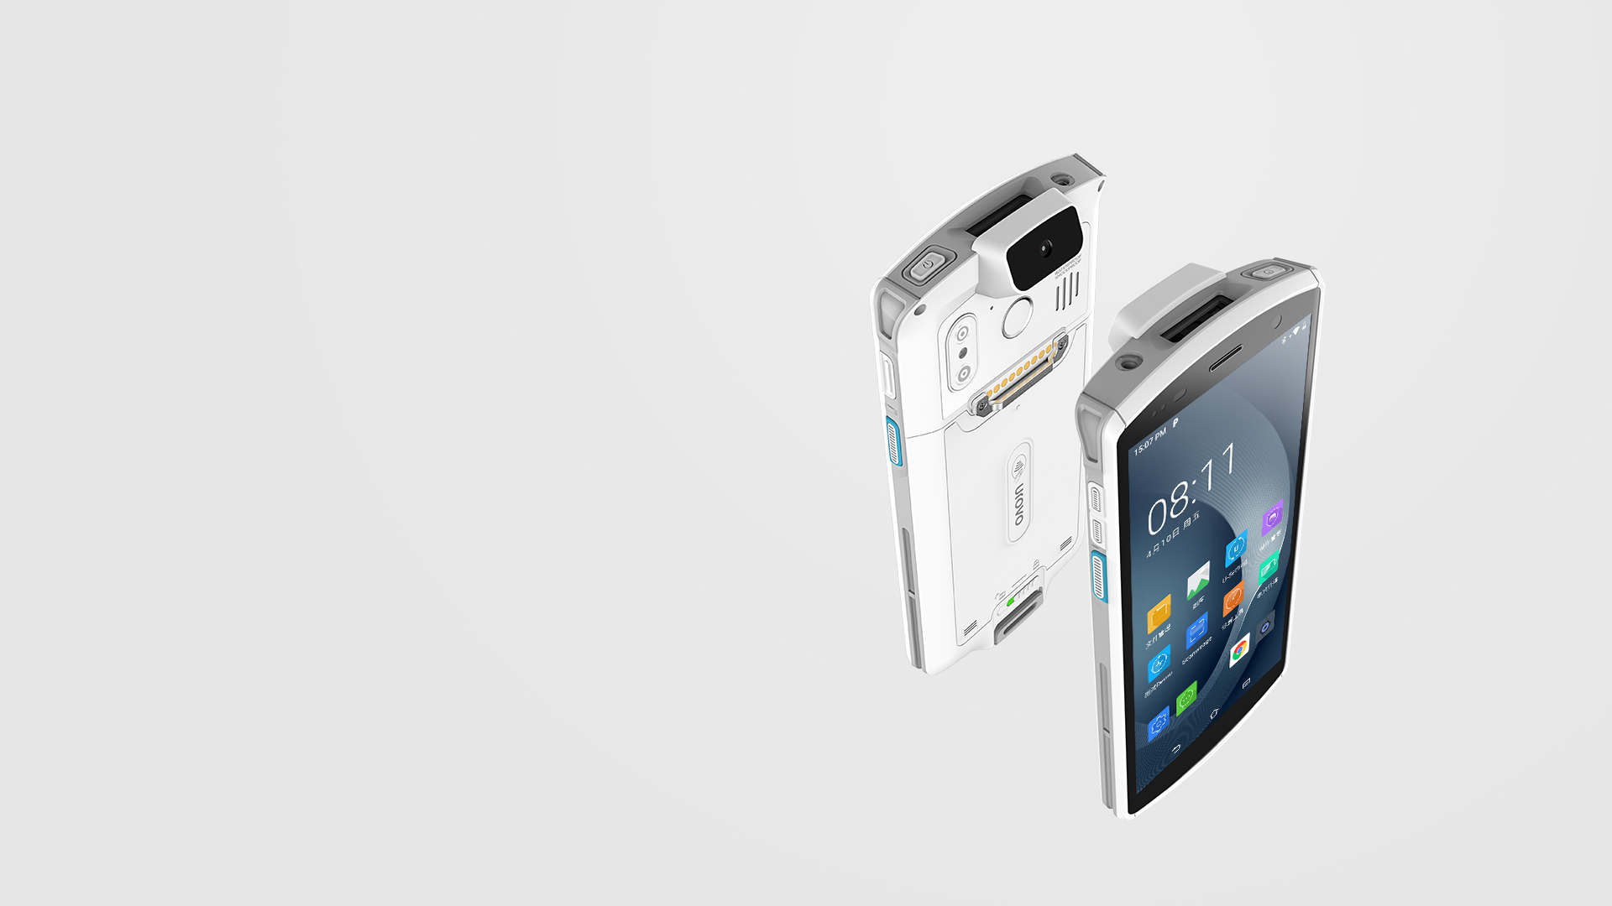
抗菌&可消毒材质
外壳采用符合JISZ2801标准的抗菌材料，能够承受常用消毒剂的
常规消毒，耐酒精擦拭，通过擦拭设备，有效防止细菌感染扩散。

Slide 4
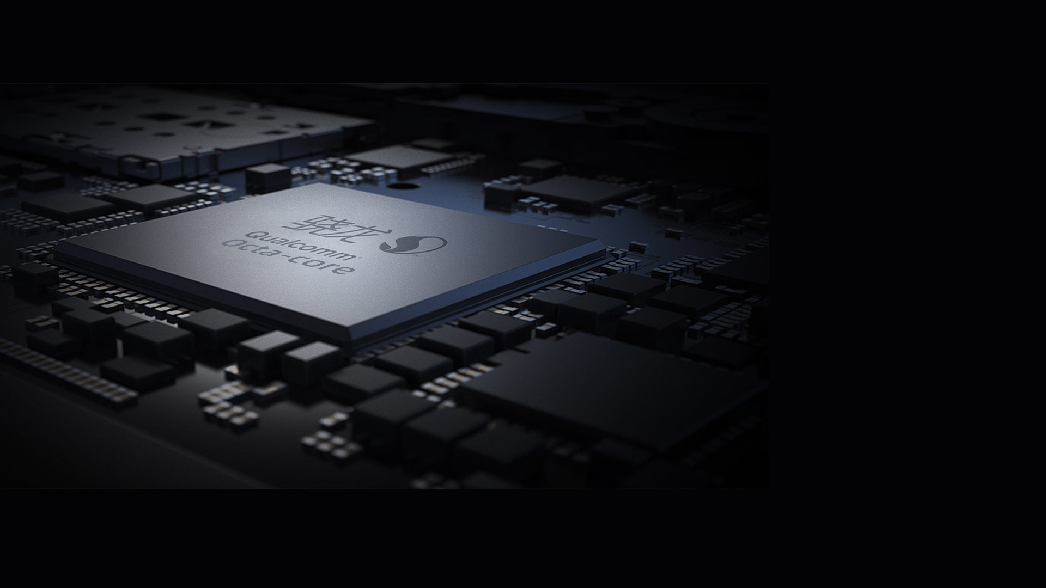
强大运算性能
高通8核高速处理器，超高运算速度，超低功耗；
超强天线设计，WiFi无缝漫游，4G全网通，数据传输畅通无阻。

Slide 5
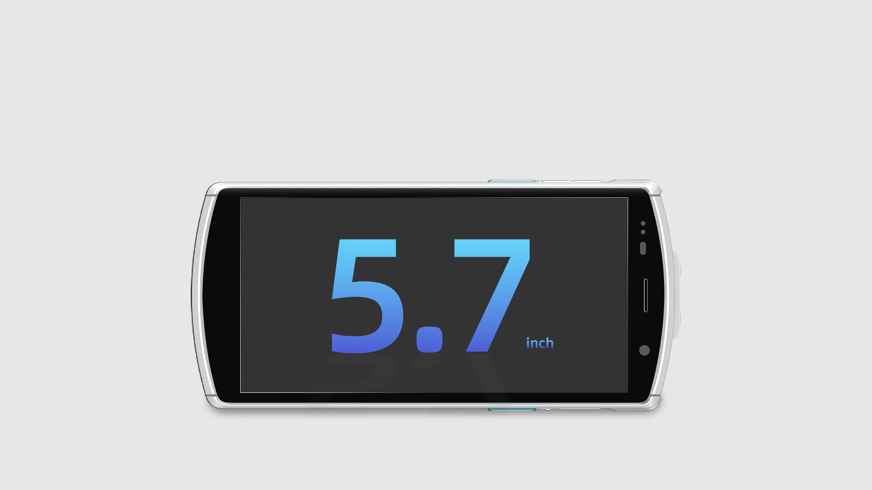
先进大尺寸屏幕
5.7英寸超大显示屏，助力医护人员高效获取信息；高灵敏度、超高亮度触摸屏，在室外强光下仍清晰可见。

Slide 6
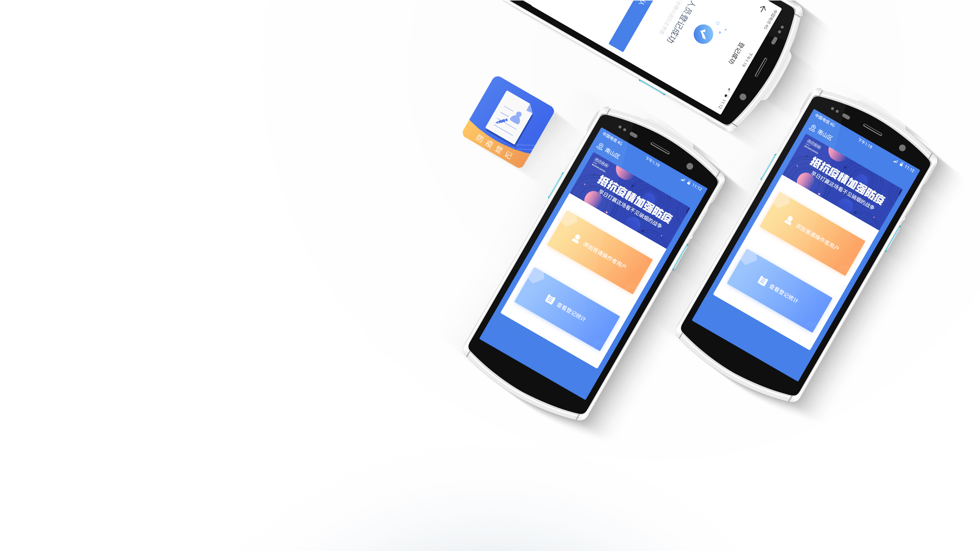
内置防疫登记APP
优博讯打造的防疫登记软件，可用于实时红外体温测量、
人员信息管控，包括读取身份证、拍照记录等；
还可随时记录与导出人员的身份、体温、时间等信息，
让数据尽在掌握。

Slide 7
高效语音对讲
内置网络语音对讲平台，可快速建立语音小组，让成员随时随地沟通；
语音命令服务，一键将语音信息转换为文字，并通过广播输出给应用软件，执行语音指令。

Slide 8
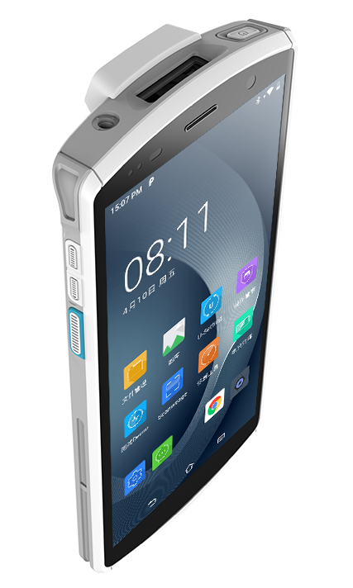
设备管理工具
U-Home为用户提供一系列便捷的设备管理工具，为工作带来全新动力
语音命令
快速配置
应用中心
自动安装
特色设置
对讲

